Slide 1
โปรแกรมส่งเสริมการจัดการตนเองต่อความสม่ำเสมอ ในการรับประทานยาและการป้องกันการแพร่กระจายเชื้อของผู้ติดเชื้อเอชไอวีที่เป็นวัณโรค
น.ส. วิชรา เสวกพรหม

Slide 2
ความสำคัญของปัญหา
ผู้ติดเชื้อ HIV ที่เป็น TB มีแนวโน้มสูงขึ้น
87 ราย
102 ราย
สถิติ รพ. มหาราช
ปี พ.ศ.
2554
2555

Slide 3
ความสำคัญของปัญหา (ต่อ)
เมื่อเป็นสองโรคในคนๆเดียว ปัญหาต่างๆย่อมตามมาเพิ่มทวีคูณ ( ร่างกาย จิตใจ อารมณ์ สังคม และเศรษฐกิจ เป็นต้น ) ส่งผลต่อความไม่สม่ำเสมอในการรับประทานยา
จากการทบทวน พบสาเหตุของการแพร่กระจายเชื้อวัณโรคคือ ขาดความรู้ และการปฏิบัติตัวที่ถูกต้อง
การศึกษาส่วนใหญ่ ในเรื่องโปรแกรมการจัดการตนเองในผู้ติดเชื้อเอชไอวีเพียงโรคๆเดียว ซึ่งไม่ครอบคลุมผู้ติดเชื้อที่เป็นทั้งสองโรค

Slide 4
ความสำคัญของปัญหา (ต่อ)
ยกเว้นการศึกษาของสมพร, น้ำอ้อย และวารินทร์ (2551) ที่ศึกษาในผู้ติดเชื้อเอชไอวี/เอดส์ที่เป็นวัณโรคร่วมในเรื่องผลของโปรแกรมการจัดการตนเองต่อพฤติกรรมการดูแลตนเองและผลการรักษา จำนวน 30 ราย ยังพบจุดอ่อนของการศึกษานี้คือ เป็นการศึกษาเพียงกลุ่มเดียว และไม่ได้มีจุดเน้นของการเตรียมผู้ป่วยที่เป็นสองโรคนี้ ตั้งแต่ระยะแรกที่ผู้ป่วยต้องเข้าพักรักษาในโรงพยาบาลเป็นเวลา 2 สัปดาห์ ซึ่งในระยะเวลาดังกล่าวเป็นช่วงเวลาที่สำคัญ

Slide 5
ความสำคัญของปัญหา (ต่อ)
การจัดการตนเองมีจุดเน้นที่ความรับผิดชอบของบุคคลต่อพฤติกรรมตนเองและการมีส่วนร่วมกับบุคลากรทางสุขภาพ
บุคลากรทางสุขภาพ
ครอบครัวหรือผู้ดูแล
มีบทบาทเป็นผู้สนับสนุน ช่วยเหลือ (helper) อำนวยความสะดวกและมีส่วนร่วมในกลวิธีการจัดการตนเอง
การติดตามตนเอง (Self-monitoring)
การประเมินตนเอง (Self-evaluation)
การเสริมแรงตนเอง (Self- reinforcement)
(Kanfer & Gaelick-Buys, 1991)

Slide 6
ความสำคัญของปัญหา (ต่อ)
แนวคิด
การจัดการตนเอง
(Kanfer & Gaelick-Buys 1991)
ความสม่ำเสมอในการรับประทานยาและการป้องกันการแพร่กระจายเชื้อ
Pt
มั่นใจและเกิดความตระหนัก สามารถจัดการตนเอง ปฏิบัติตัวได้เหมาะสม รับประทานยาสม่ำเสมอต่อเนื่อง ไม่แพร่กระจายเชื้อ รวมทั้งสามารถ จัดการกับอาการและปัญหาต่างๆได้ เมื่อกลับไปอยู่บ้าน

Slide 7
เป้าหมาย/วัตถุประสงค์
1. เพื่อเปรียบเทียบความสม่ำเสมอในการรับประทานยาและการป้องกันการแพร่กระจายเชื้อของผู้ติดเชื้อเอชไอวี/เอดส์ที่เป็นวัณโรคร่วม ในระยะเวลาที่แตกต่างกันหลังได้รับโปรแกรมการจัดการตนเองสัปดาห์ที่ 2 และ 6
2. เพื่อเปรียบเทียบความสม่ำเสมอในการรับประทานยาของผู้ติดเชื้อเอชไอวี/เอดส์ที่เป็นวัณโรคร่วม หลังการทดลองสัปดาห์ที่ 2 และ 6
3. เพื่อเปรียบเทียบการป้องกันการแพร่กระจายเชื้อของผู้ติดเชื้อเอชไอวี/เอดส์ที่เป็นวัณโรคร่วม หลังการทดลองสัปดาห์ที่ 2 และ 6

Slide 8
วิธีการศึกษา
การวิจัยกึ่งทดลอง (quasi-experimental research) รูปแบบอนุกรมเวลา (time series design)
สถานที่ในการศึกษา
หอผู้ป่วยอายุรกรรมทั้งหญิง และชาย แผนกผู้ป่วยใน ของรพ. มหาราชนครศรีธรรมราช
กลุ่มตัวอย่าง
ผู้ที่ติดเชื้อเอชไอวีที่เป็นวัณโรคร่วมที่มารับการรักษา ในหอผู้ป่วยใน รพ. มหาราช

Slide 9
คัดเลือกกลุ่มตัวอย่างแบบเฉพาะเจาะจง
โดยการจับคู่ (matched pair) ให้มีลักษณะคล้ายคลึงกันมากที่สุด โดยพิจารณาในเรื่อง 1) เพศ 2) อายุ (ต่างกันไม่เกิน 5 ปี) 3) ระดับการศึกษา 4) สูตรยาที่ได้รับ 5) ระยะเวลาที่ติดเชื้อ และ6) ระดับภูมิคุ้มกัน CD 4 แตกต่างกันไม่เกิน 50 cells/mm³

Slide 10
วิธีการศึกษา (ต่อ)
คุณสมบัติที่คัดเข้า
คุณสมบัติที่คัดออก
ผู้ที่มีภาวะป่วยทางจิตหรือเกิดการเจ็บป่วยรุนแรงเช่น เหนื่อยหอบมาก จนต้องใส่ท่อช่วยหายใจหรือมีภาวะแทรกซ้อนอื่นๆตามมาระหว่างการเข้าร่วมวิจัยและจำเป็นต้องได้รับการรักษาแบบฉุกเฉิน
2. มีความสามารถในการอ่าน เขียนภาษาไทยได้ ไม่มีปัญหาทางการได้ยิน
1. อายุระหว่าง 18 ปี ขึ้นไปและได้รับการวินิจฉัยจากแพทย์ว่าติดเชื้อเอชไอวี ทั้งรายเก่าและรายใหม่ที่เป็นวัณโรคปอดครั้งแรกที่ต้องรับการรักษาในโรงพยาบาล

Slide 11
เครื่องมือที่ใช้ในการวิจัย แบ่งเป็น 2 ประเภท
1. เครื่องมือที่ใช้เก็บรวบรวมข้อมูล
แบบสัมภาษณ์ข้อมูลทั่วไป
2. เครื่องมือที่ใช้ในการทดลอง
โปรแกรมส่งเสริมการจัดการตนเองประกอบด้วย แบบประเมินความรู้ แผนการให้ความรู้ สื่อนำเสนอภาพนิ่ง ภาพพลิก ตัวแบบ สมุดบันทึก คู่มือการจัดการตนเอง
แบบประเมินความสม่ำเสมอในการรับประทานยา
แบบประเมินการป้องกันการแพร่กระจายเชื้อ

Slide 12
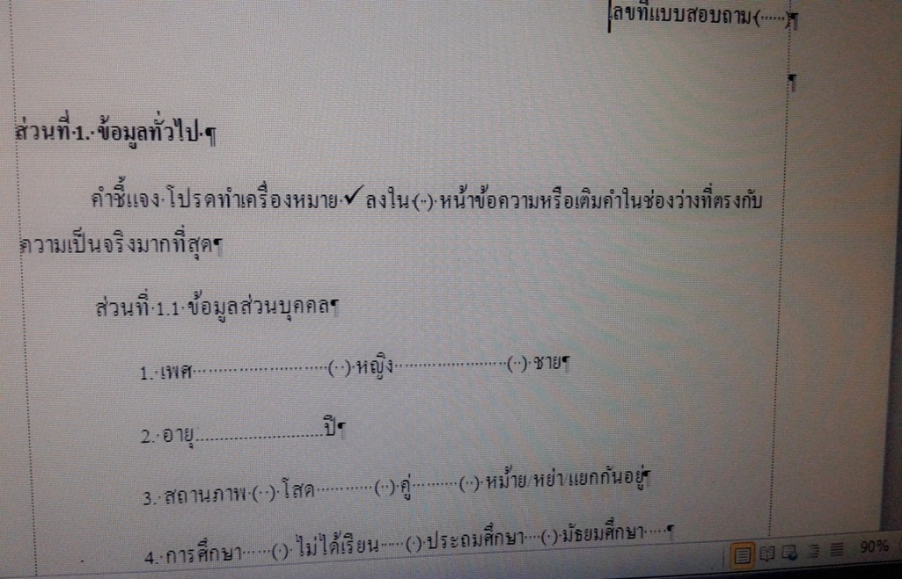
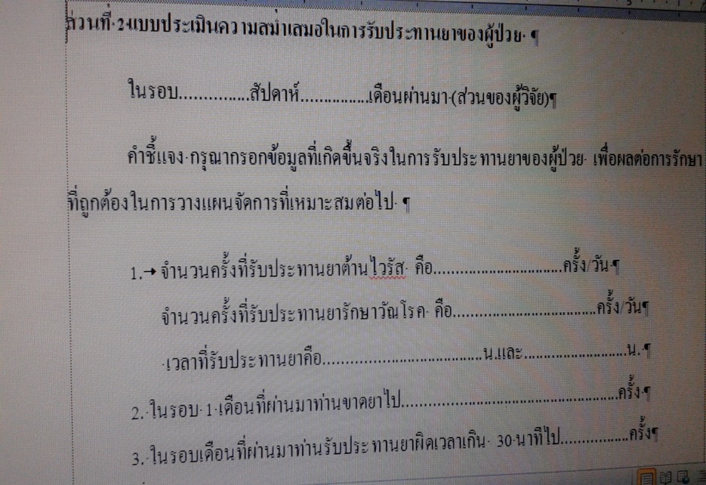
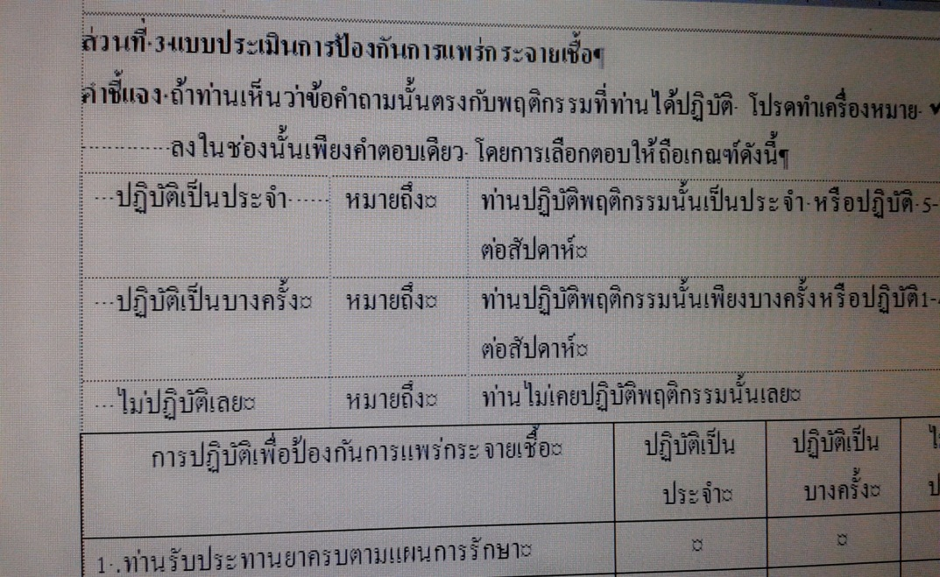
เครื่องมือที่ใช้ในการเก็บข้อมูล

Slide 13
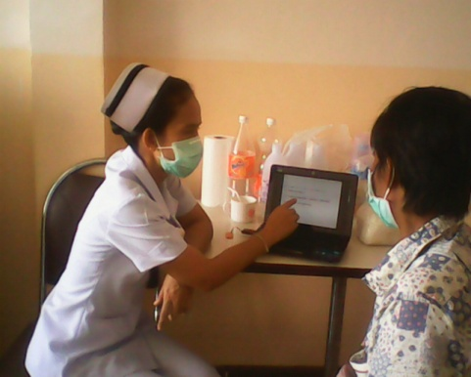
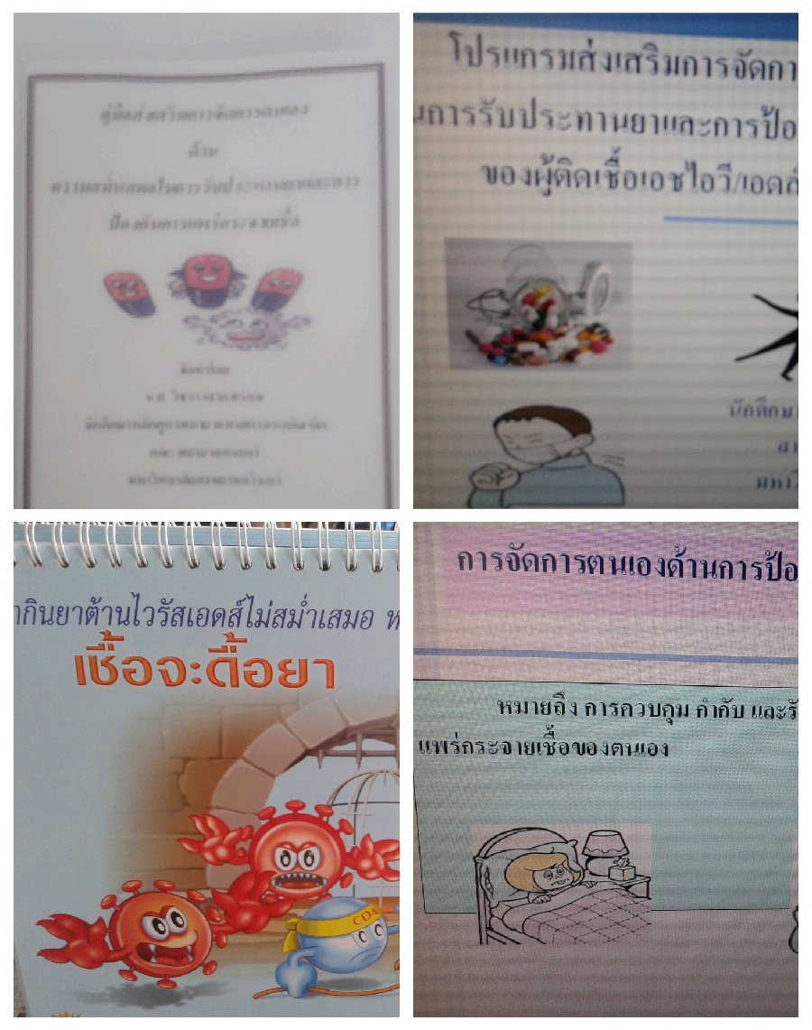
เครื่องมือที่ใช้ในการทดลอง

Slide 14
เครื่องมือทั้งหมดผ่านการตรวจสอบความตรงเชิงเนื้อหา โดยผู้ทรงคุณวุฒิ 3 ท่าน แบบประเมินความสม่ำเสมอในการรับประทานยา หาความเที่ยงโดยการทดสอบซ้ำได้เท่ากับ .80
แบบประเมินการป้องกันการแพร่กระจายเชื้อ หาความเที่ยงโดยการคำนวณค่าสัมประสิทธิ์แอลฟาของครอนบาคได้เท่ากับ .82
แบบประเมินความรู้ หาความเที่ยง โดยวิธีคูเดอร์ริชาร์ดสัน ได้ค่าความเที่ยง เท่ากับ .81

Slide 15
วิธีการศึกษาวิจัย (ต่อ)
การเก็บรวบรวมข้อมูล
กลุ่มควบคุม 20 ราย
Pre-test (wk1)
กลุ่มตัวอย่าง 40 ราย
กลุ่มทดลอง 20 ราย
Pre-test (wk1)
ได้รับการพยาบาลตามปกติ
ได้รับโปรแกรมส่งเสริมการจัดการตนเอง
Wk 1-2
at hospital
Wk 3 – wk 5
at home
Post-test (wk2 & 6)
Post-test (wk2 & 6)

Slide 16
สัปดาห์ที่ 1-2
หลังจากสร้างสัมพันธภาพและผู้ช่วยวิจัยประเมินความรู้ แบบประเมินความสม่ำเสมอและการป้องกันการแพร่กระจายเชื้อ (pretest) (T₁) และผู้วิจัยเริ่มดำเนินการตามโปรแกรมส่งเสริมการจัดการตนเองดังนี้
1) ผู้ป่วยเป็นผู้ประเมินปัญหาและสะท้อนปัญหาของตนเองจากประสบการณ์ที่ผ่านมาพร้อมทั้งเป้าหมายตนเองโดยผู้ป่วยเป็นผู้พิจารณาปัญหาของตนเอง
2) ผู้ป่วยวางแผนในการตั้งเป้าหมายของตนเอง โดยผู้วิจัยร่วมสนับสนุน ผู้ป่วยในการวางแผนตามแนวทางการปฏิบัติของตนเอง
3) ผู้วิจัยให้ความรู้และให้คำปรึกษาเพิ่มเติมตามสภาพปัญหาของผู้ป่วย
4) ผู้ป่วยลงมือปฏิบัติตามแนวทางที่ผู้ป่วยวางแผนไว้และผู้ป่วยประเมินผลการปฏิบัติของตนเองหลังจากลงมือปฏิบัติโดยผู้วิจัยและครอบครัวคอยเป็นพี่เลี้ยงในการปฏิบัติการจัดการตนเองของผู้ป่วย โดยขั้นตอนนี้มุ่งเน้นให้ผู้ป่วยมีการติดตามตนเอง ประเมินตนเอง และเสริมแรงของตนเองเป็นก่อนวันจำหน่ายออกจากโรงพยาบาลผู้ช่วยวิจัย ประเมินความรู้ ประเมินความสม่ำเสมอในการรับประทานยาและการป้องกันการแพร่กระจายเชื้อ (posttest T₂)
สัปดาห์ที่ 3-5
1) ผู้ป่วยปฏิบัติการจัดการตนเองด้วยตนเองที่บ้านต่อเนื่องจากโรงพยาบาล ตามเป้าหมาย ที่กำหนดและแผนการปฏิบัติ สรุปผลการปฏิบัติของตนเองพร้อมจดบันทึกพฤติกรรมที่ปฏิบัติทุกสัปดาห์ โดยผู้ป่วยเรียนรู้ที่จะเสริมแรงตนเองหากปฏิบัติได้ตามเป้าหมาย เพื่อ เป็นการเพิ่มกำลังใจและเพิ่มความมั่นใจให้กับตนเอง
2) ผู้วิจัยโทรศัพท์หาผู้ป่วยทุกสัปดาห์ๆละครั้งๆละ 10-15 นาที เพื่อประเมินผลการปฏิบัติ การจัดการตนเอง สอบถามปัญหาและอุปสรรคที่เกิดขึ้นและการจัดการของผู้ป่วยหากผู้ป่วยจัดการแก้ปัญหาไม่ได้ ผู้วิจัยร่วมกับผู้ป่วยในการปรับ เป้าหมายและวางแผนใหม่ และผู้วิจัยให้การเสริมแรงเพื่อเพิ่มกำลังใจและความมั่นใจให้กับผู้ป่วย
สัปดาห์ที่ 6
ผู้ป่วยและครอบครัวมาพบผู้วิจัย ที่ตึกผู้ป่วยนอกแผนกอายุรกรรมเพื่อประเมินผลลัพธ์
1) ผู้ป่วยและผู้วิจัยร่วมกันประเมินผลโปรแกรมการจัดการตนเอง
2) ผู้ช่วยวิจัยประเมินความรู้ ความสม่ำเสมอในการรับประทานยาและการป้องกันการแพร่กระจายเชื้อ (posttest) (T₃) และผู้วิจัยขอบคุณและยุติสัมพันธภาพ

Slide 17
ผลการวิจัย
ความสม่ำเสมอในการรับประทานยาและการป้องกันการแพร่กระจายเชื้อของผู้ติดเชื้อเอชไอวี/เอดส์ที่เป็นวัณโรคร่วม ของกลุ่มทดลองหลังได้รับโปรแกรมการจัดการตนเอง หลังการทดลองสัปดาห์ที่ 2 และ 6 ดีกว่าก่อนการทดลองอย่างมีนัยสำคัญทางสถิติ

Slide 18
กราฟเส้น แสดงค่าคะแนนความสม่ำเสมอในการรับประทานยาของผู้ติดเชื้อเอชไอวี/เอดส์ที่เป็นวัณโรคร่วม ระหว่างกลุ่มทดลองที่ได้รับโปรแกรมการจัดการตนเองและกลุ่มควบคุมที่ได้รับการพยาบาลตามปกติแต่ละช่วงเวลาแตกต่างกัน

Slide 19
กราฟเส้น แสดงคะแนนการป้องกันการแพร่กระจายเชื้อของผู้ติดเชื้อ เอชไอวี/เอดส์ ที่เป็นวัณโรคร่วม ระหว่างกลุ่มทดลองที่ได้รับโปรแกรมการจัดการตนเองและกลุ่มควบคุมที่ได้รับการพยาบาลตามปกติแต่ละช่วงเวลาแตกต่างกัน

Slide 20
ประโยชน์ที่ได้รับ
ผู้ติดเชื้อสามารถจัดการตนเองในด้านความสม่ำเสมอในการรับประทานยาและการป้องกันการแพร่กระจายเชื้อได้อย่างถูกต้อง เหมาะสมกับสภาวะความเจ็บป่วยของโรคหลังจำหน่ายออกจากโรงพยาบาล
ใช้เป็นแนวทางในการพัฒนาการพยาบาล เพื่อส่งเสริมการจัดการตนเองในผู้ติดเชื้อที่มีโรคร่วมอื่นๆ ให้มีการจัดการตนเองที่ถูกต้องเหมาะสมในด้านความสม่ำเสมอในการรับประทานยาและการป้องกันการแพร่กระจายเชื้อต่อไป

Slide 21
ประเด็นการพัฒนาต่อเนื่อง
นำกิจกรรมในโปรแกรมส่งเสริมการจัดการตนเอง ประยุกต์ใช้ใน
การพยาบาล
นำวิจัยนี้ไปต่อยอด เพื่อวัดประสิทธิผลของโปรแกรมต่อไป

Slide 22
Thank you

